Slide 1
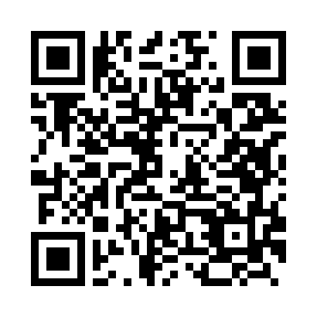
\
с
Ссылка на код: https://github.com/YuraSlastya/2ch_loneliness

Slide 2
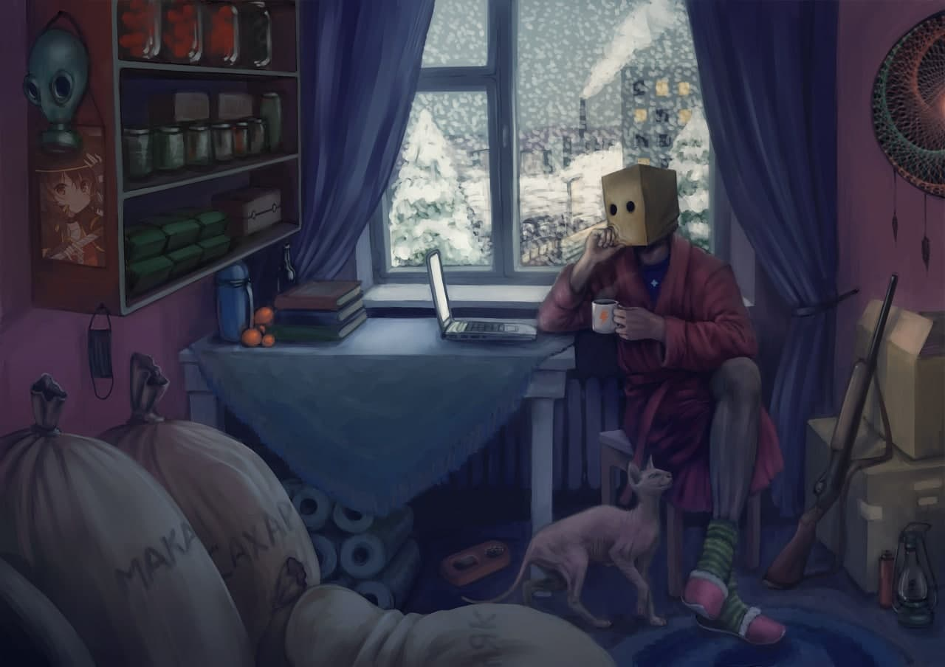
\
с
Взаимосвязь феномена одиночества и принадлежности к субкультуре анонимных имиджборд на примере пользователей сайта 2ch.hk
Выполнили
Бебуров Константин
Буренин Артём
Суходолов Михаил
Сластя Юрий
Научный руководитель
Лебедев Даниил Вадимович

Slide 3
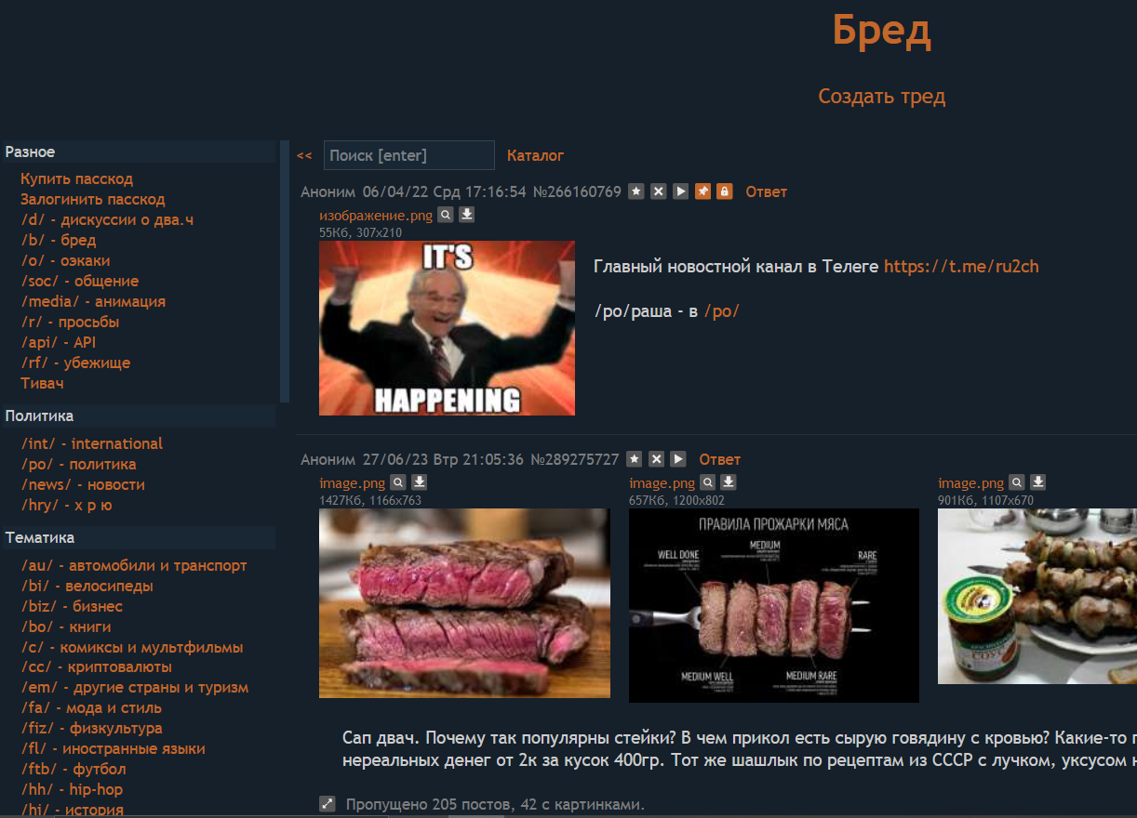
\
с
Что такое 2ch
Краткая характеристика
Российский аналог 4chan
Появился в 2006 году
2 миллиона посещений в месяц
Анонимный имиджборд
Состоит из тематических разделов («борд»)
Разделы состоят из тредов
Активные пользователи образуют субкультуру
Главная страница /b/

Slide 4
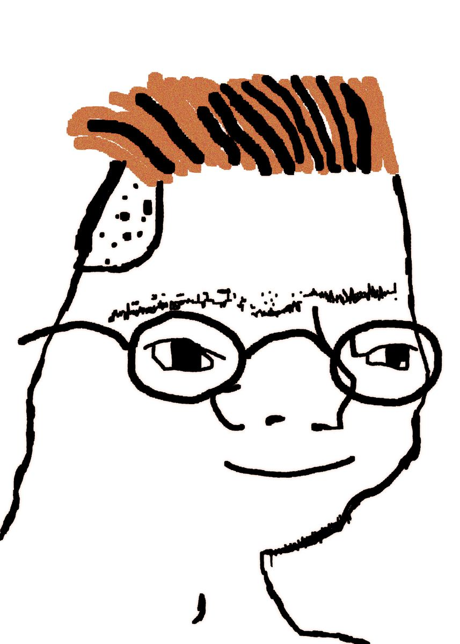

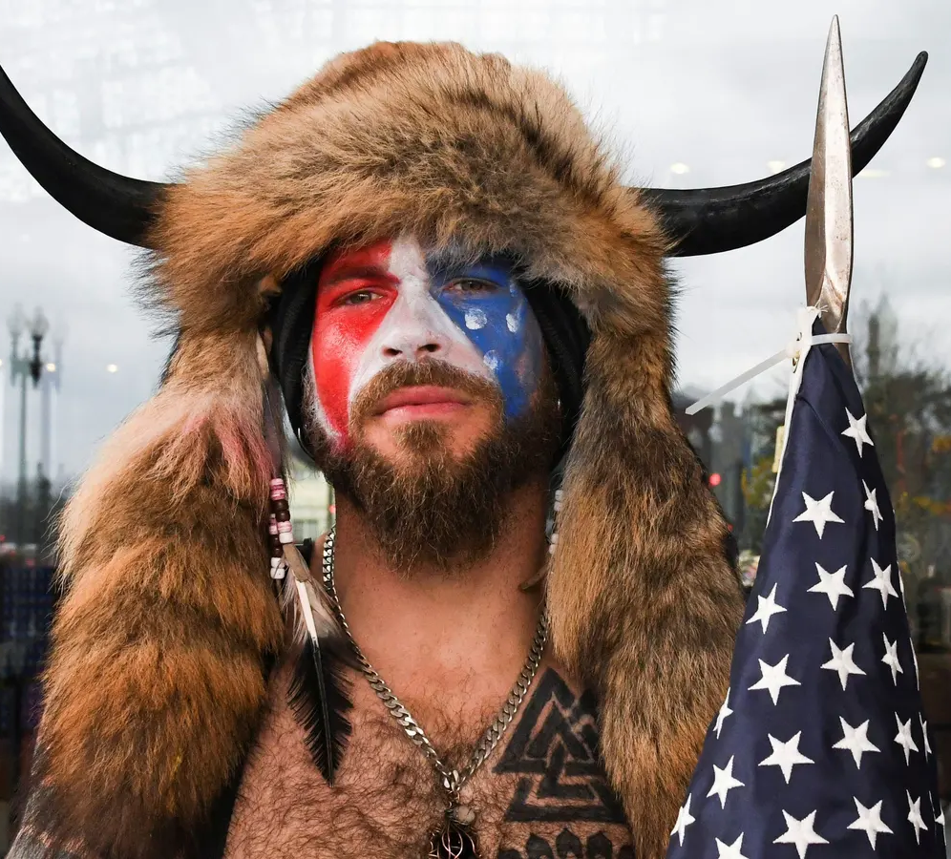

В чем состоит актуальность
Имиджборды – трендсеттеры в интернет-культуре
Бугурты, теории заговора, wojak’и, Бесконечное лето
Малоизученность
Нет количественных исследований, а качественных просто мало
Влияние на политическую и социальную жизнь
Alt-right, инцелы, Qanon, деаноны
Одиночество – острая проблема в обществе
Посетители имиджборд ассоциируются с одиночеством

Slide 5

\
с
Теоретическая рамка:
Одиночество и аномия
Классики об одиночестве
Г. Зиммель, Ф. Теннис, Э. Дюркгейм
Связь одиночества и аномии
По Н.Е. Покровскому и Г.В. Иванченко
Традиции изучения аномии
Макросоциальный уровень (Дюркгеймианская традиция),
Микросоциальный уровень (Л. Сроле и его последователи)
Фокус исследования на микросоциальном уровне проявления аномии

Slide 6
\
с
Теоретическая рамка:
Многозначность одиночества
Негативное одиночество
Характеризуется неприятными переживаниями и препятствует продуктивной деятельности
Позитивное одиночество
Одиночество помогает развивать осознанность и преодолевать искусственные социальные связи
Объективное одиночество
Выявляется посредством измерения внешних факторов (количество социальных контактов, склонность к социальной изоляции и т.д.)
Субъективное одиночество
Изучение личностной эмоциональной оценки своего состояния самим респондентом
Одиночество – субъективный психологический дискомфорт, испытываемый людьми, когда их сеть социальных контактов серьезно недостаточна как количественно, так и качественно (Д. Перлман, Л.Е Пепло).

Slide 7
Теоретическая рамка:
Эффект расторможенности
Эффект расторможенности (online disinhibition effect) – ослабление барьеров в общении, находясь в сети (Дж. Сулер); одна из особенностей онлайн-общения.
Связан с анонимностью
Анонимность на имиджбордах должна усиливать влияние эффекта расторможенности
Двойственность связи между онлайн-общением и одиночеством
С одной стороны, общение онлайн помогает справиться с одиночеством, с другой, создает дополнительные барьеры

Slide 8

\
с
Методологический блок
Проблема: противоположная оценка влияния интернет-общения на анонимных имиджбордах в контексте переживания одиночества в рамках двух конкурирующих теоретических подходов.
Теоретический объект: активность пользования имиджбордами
Эмпирический объект: пользователи анонимной имиджборды 2ch.hk
Предмет исследования: связь между активностью пользования имиджбордой 2ch.hk и переживанием чувства одиночества его пользователями
Цель: выявить взаимосвязь между активностью пользования имиджбордой 2ch.hk и переживанием чувства одиночества

Slide 9
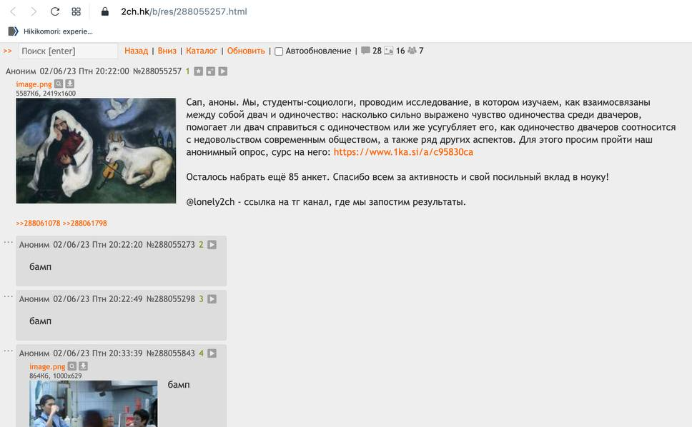
\
с
Методологический блок
Выборка
Невероятностная стихийная
Для переноса на генеральную совокупность необходимо 384 респондента
Полностью и корректно заполненных: 394
Как собирали
Тред с опросом и описанием исследования был размещен на /b/ и периодически обновлялся
Пример нашего треда с описанием исследования и ссылкой на анкету

Slide 10
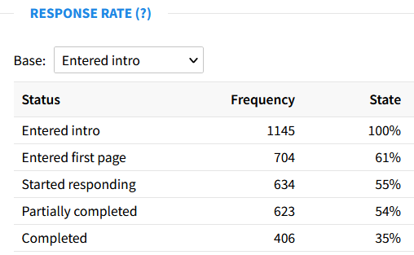
\
с
Методологический блок: описание анкеты
Анкета
Составлена на One Click Survey, состоит из 5 блоков, среднее время прохождения: 6 минут, основа – шкала Лайкерта
Соц-дем характеристики
Одиночество: UCLA Loneliness scale
Аномия: Srole’s Anomia Scale (Srole, 1956), McClosky and Schaar’s Anomia Scale (McClosky, H., & Schaar, 1965) и Heydari, Davoudi, and Teymoori’s Anomia Scale (Heydari, A., Davoudi, I., & Teymoori, 2011)
Интегрированность в субкультуру анонимных имиджборд: осведомленность о культуре 2ch, использование отличительных каналов коммуникации, чувство принадлежности к сообществу, ощущение важности 2ch для удовлетворения личных потребностей
Эффект расторможенности

Slide 11

\
с
Анализ данных
Подготовительные работы
Доверительный интервал 95%, ненормальное распределение, анализ проводился в Python
Подсчитаны сумматорные шкалы для 4-х основных концептов и их порядковые аналоги
(с 43,75 начинается средний уровень одиночества, с 62,5 средне-высокий, с 81,25 высокий)
Портрет респондента
Молодой мужчина, регулярно проводящий время на 2ch.hk, не состоящий в романтических отношениях, никогда не состоявший в браке и на данным момент проживающий с родителями.
Портрет респондента от нейросети Kandinsky 2.1

Slide 12
\
с
Анализ данных: 1-4 задачи
Задачи: определить выраженность одиночества, аномии, интегрированности в субкультуру анонимных имиджборд, эффекта расторможенности пользователей “2ch”
Гипотезы:
уровень одиночества пользователей 2ch обладает высокой выраженностью.
уровень аномии пользователей 2ch обладает высокой выраженностью.
уровень интегрированности пользователей 2ch в субкультуру анонимных имиджборд обладает высокой выраженностью.
Содержательная гипотеза: уровень эффекта расторможенности пользователей 2ch обладает высокой выраженностью.
Для определения уровней использовались медианы, а однородность выборки проверялась при помощи коэффициентов качественной вариации
Уровень одиночества: средний (мед=60)
Уровень аномии: средний (мед=62)
Уровень интегрированности: средне-высокий (мед=64)
Уровень расторможенности: средне-высокий (мед=70)

Slide 13
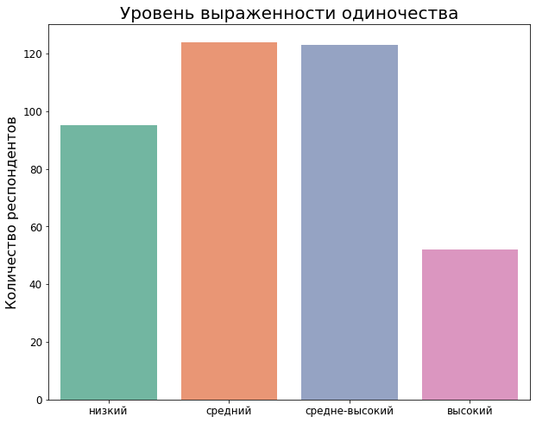
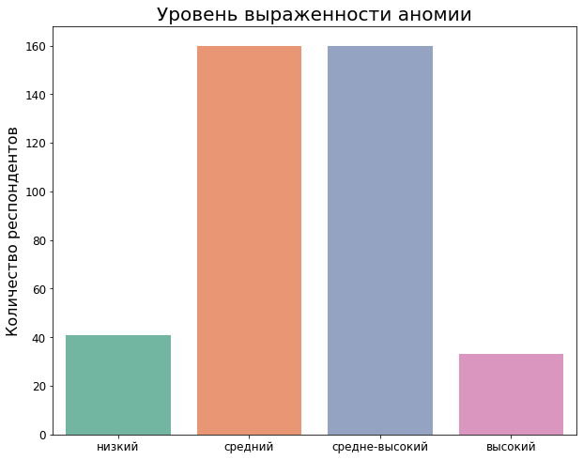
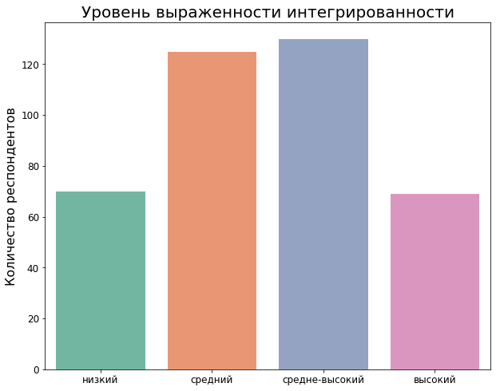
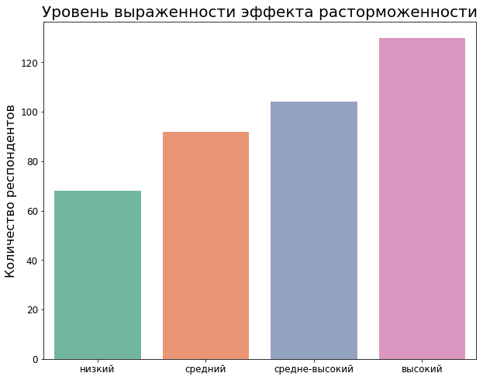
\
с

Slide 14
\
с
Анализ данных: 5 задача
Задача: Определить взаимосвязь между социально-демографическими характеристиками пользователей “2ch” и выраженностью одиночества
Гипотезы:
женщины, пользующиеся 2ch, будут себя чувствовать более одинокими, чем мужчины.
Молодые пользователи “двача” ощущают себя более одинокими, чем представители более старших поколений.
Пользователи “двача”, состоящие в романтических отношениях, чувствуют себя наименее одинокими относительно тех, кто в них не состоит.
Пользователи “2ch”, проживающие с родителями, чувствуют себя наиболее одинокими относительно прочих пользователей.
Использовался критерий Манна-Уитни для сравнения 2-х групп, коэффициент корреляции Спирмена для интервальных шкал, критерий Краскела-Уолисса для более чем 2-х групп+метод попарной проверки Тьюки с поправкой Бонферрони
Нельзя сказать, что среди пользователей 2ch женщины имеют большую выраженность одиночества, чем мужчины.
Связь между возрастом и выраженностью одиночества практически отсутствует, ей можно пренебречь.
Связь имеется: те посетители 2ch, которые состоят в романтических отношениях в среднем менее одиноки, чем не состоящие.
Пользователи “2ch”, проживающие с родителями, чувствуют себя наиболее одинокими относительно прочих пользователей.

Slide 15
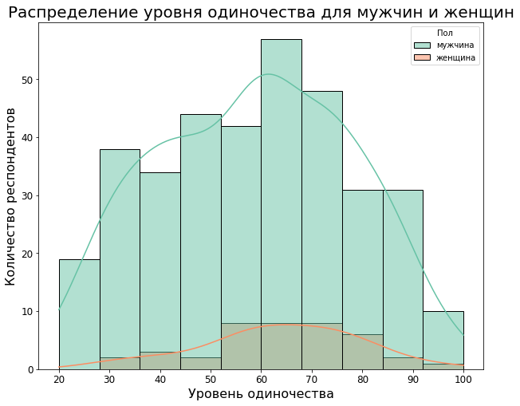
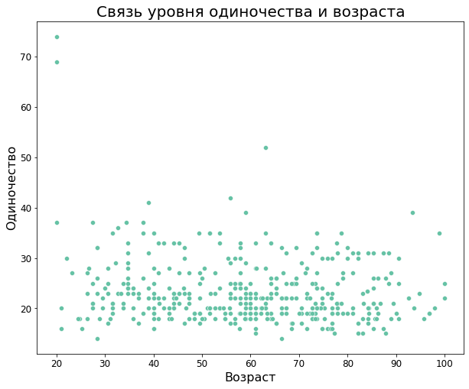
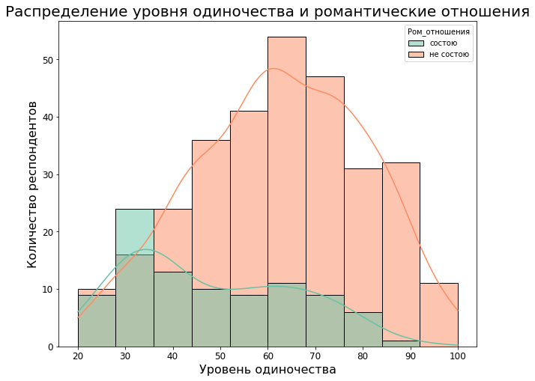
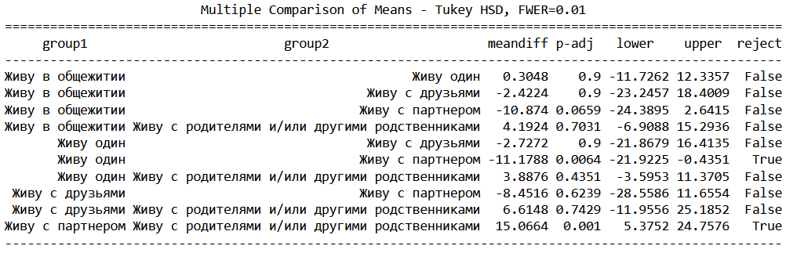
p-value: 0.1014
R=-0,1196
P-value:0,0175
p-value: 0

Slide 16
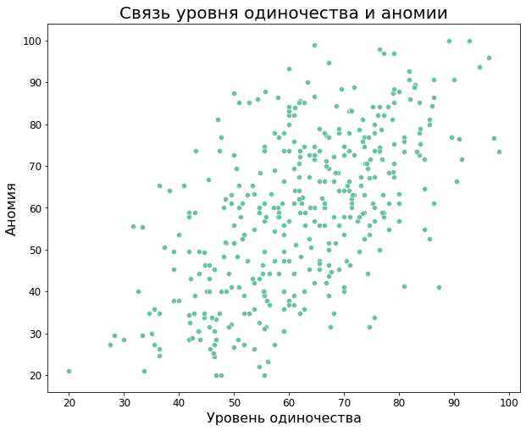
\
с
Анализ данных: 6 задача
Задача: Определить взаимосвязь между выраженностью одиночества и аномии среди пользователей 2ch
Гипотеза: между уровнем аномии и одиночества существует прямая взаимосвязь
Для определения наличия связи и ее выраженности использовался коэффициент корреляции Спирмена: Н0 отвергается, значение связи равно 0,577
Уровни выраженности одиночества и аномии связаны между собой. При повышении уровня выраженности одиночества растет выраженность аномии, и наоборот.
R=-0,5768
P-value:0

Slide 17
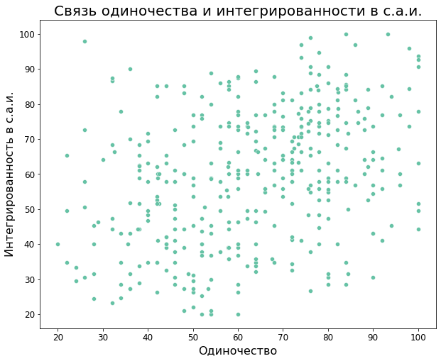
\
с
Анализ данных: 7 задача
Задача: Определить взаимосвязь между интегрированностью в субкультуру анонимных имиджборд (“2ch”) и выраженностью чувства одиночества.
Гипотеза: между уровнем выраженности интегрированности в субкультуру анонимных имиджборд и выраженностью одиночества существует прямая взаимосвязь
Для определения наличия связи и ее выраженности использовался коэффициент корреляции Спирмена: Н0 отвергается, значение связи равно 0,357
Уровни выраженности одиночества интегрированности связаны, но не сильно
R=-0,357
P-value:0

Slide 18
\
с
Анализ данных: 7 задача
Гипотезы:
Пользователи 2ch:
2) С более высоким стажем
3) Более регулярно пользующиеся 2ch
4) Реже участвующие в дискуссиях на платформе
5) Слабее ощущающие солидарность с другими пользователями платформы
6) Разбирающиеся в культуре и сленге 2ch
7) Считающие его важной частью жизни
демонстрируют более высокий уровень одиночества.
Для проверки взаимосвязи переменных и уровня одиночества была построена регрессионная модель. Проверена на мультиколлинеарность, гомоскедастичность.
Пользователи “2ch”, ощущающие солидарность с другими пользователями платформы, демонстрируют более высокий уровень одиночества.
Пользователи “2ch”, для которых он является важной частью жизни, демонстрируют более высокий уровень одиночества.
Гипотезы 2, 3, 4, 6, отвергаются как незначимые
Гипотеза 5 отвергается как ложная
Гипотеза 7 принимается как истинная

Slide 19
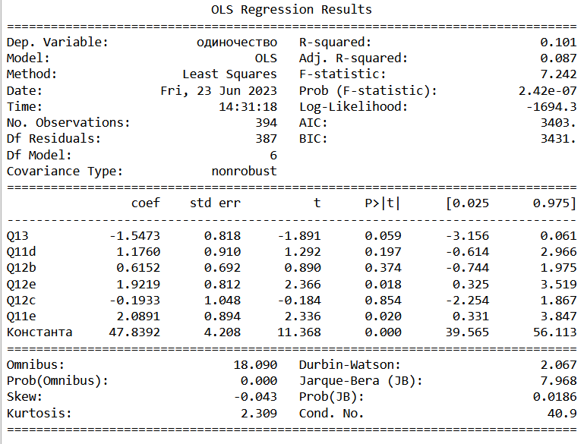
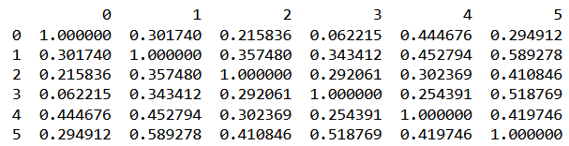
\
с
Анализ данных: 7 задача

Slide 20
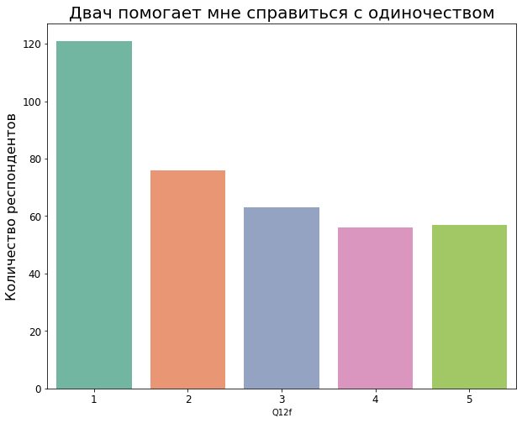
\
с
Анализ данных: 8 задача
Задача: Выяснить, как пользователи 2ch оценивают роль анонимных имиджборд в контексте своего одиночества.
Гипотеза: В целом, пользователи “2ch” преимущественно позитивно оценивают роль анонимных имиджборд в контексте своего одиночества.
Медиана ответа на вопрос: 2, мода: 1, высокая разнородность выборки
Пользователи 2ch преимущественно негативно оценивают роль анонимных имиджборд в контексте своего одиночества.

Slide 21
\
с
Вывод
Не все гипотезы о концептах, традиционно считающихся влияющими на уровень одиночества, подтвердились.
Эффект расторможенности оказался сильно выраженным.
Подтвердилась гипотеза о взаимосвязи одиночества и аномии.
Не все показатели интегрированности в субкультуру оказались связаны с одиночеством.
Сами пользователи оказались крайне критичными в оценке двача как инструмента преодоления одиночества, что не согласуется с зафиксированным высоким уровнем эффекта расторможенности.
Вероятно, пользование имиджбордой не приводит к преодолению или усугублению одиночества.
Представления о двачерах как о сильно одиноких людях могут объясняться тем, что на дваче в силу эффекта расторможенности пользователи более склонны делиться своими переживаниями по сравнению с неанонимными интернет-ресурсами.

Slide 22

\
с
Вывод:
перспективность
Плюсы изучения имиджборд
Малоизученная тема, легко набрать выборку
Актуально в контексте деанонимизации Интернета
Недооценено влияние на интернет-пространство и общественную жизнь
Возможные направления дальнейшей работы
Сравнение уровней одиночества у двачеров и пользователей других неанонимных платформ
Качественные исследования
Уточнить портрет двачера, кластеризизация
Ограничения
Специфическая аудитория
Ограничения в выборе сенситивных тем
Двоякое отношение к опросам на 2ch

Slide 23
\
с
Спасибо за внимание!

Slide 24
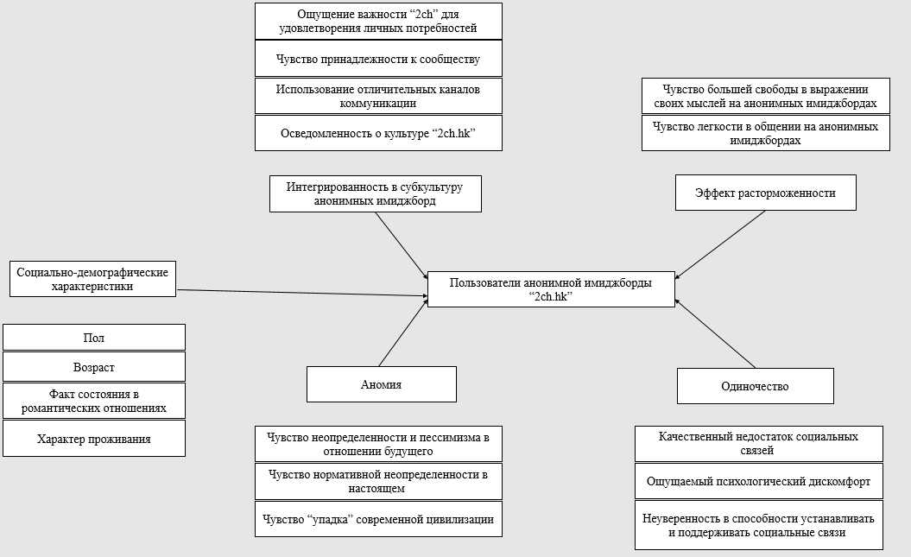
\
с

